Slide 1
Password Security & MFA
( امنیت در فضای مجازی )

Slide 2
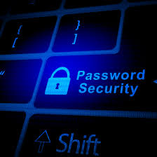
مفهوم password Security (امنیت رمز عبور)
رمز عبور : passwordیک مکانیزم امنیتی پایه‌ای است که به عنوان نخستین خط دفاعی در برابر دسترسی غیرمجاز به سیستم‌ها، شبکه‌ها و اطلاعات شخصی عمل می‌کند.
امنیت رمز عبور : یعنی کاری کنیم که کسی نتواند بدون اجازه وارد حساب‌های ما شود .

Slide 3
MFA
MFA چیست ؟
مخفف شده ی عبارت MFA = Multi-Factor Authentication (احراز هویت چندعاملی ) است یک راهکار امنیتی است که در صورت ارائه فاکتورهای متعدد هویت کاربر را تایید می کند. در واقع در این روش علاوه بر وارد کردن نام کاربری و رمز عبور، سامانه نیاز به اعتبار دیگری برای حفط امنیت بیشتر را دارد .

Slide 4
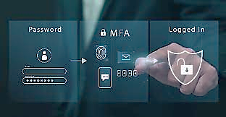
روش های رایج در MFA :
: SMS Code کد پیامکی
Authenticator App : مثل Google Authenticator یا Microsoft Authenticator
Email Code
Biometric : اثر انگشت یا تشخیص چهره

Slide 5

Phishing
Phishing
مفهوم فیشینگ Phishing :
فیشینگ نوعی حمله سایبری است که در آن مهاجم با فریب افراد از طریق وب‌سایت‌های جعلی، ایمیل‌ها یا پیام‌های شبکه‌های اجتماعی، سعی می‌کند اطلاعات حساس آن‌ها مثل رمز عبور یا داده‌های مالی را سرقت کند .

Slide 6
مراحل معمول حمله فیشینگ :
تهیه طعمه: طراحی ایمیل/پیامک یا صفحه وبی که شبیه یک مرجع معتبر باشد.
پخش طعمه: ارسال انبوه ایمیل، پیامک یا قرار دادن لینک در شبکه‌های اجتماعی و ربات‌ها
جذب کلیک: کاربر روی لینک کلیک می‌کند یا فایل پیوست را باز می‌کند.
هدایت به صفحه جعلی: کاربر به صفحه‌ای که ظاهر قانونی دارد منتقل می‌شود.
درخواست اطلاعات: فرم ورود یا پرداخت جعلی از کاربر اطلاعات حساس می‌طلبد.
سو ‌استفاده: مهاجم اطلاعات را برای سرقت مالی، سرقت هویت یا حملات بعدی استفاده می‌کند.

Slide 7

اهمیت این موضوع :‌
بیشتر هک شدن‌ها از این راه‌ها اتفاق می‌افته :
رمز عبور ضعیف
استفاده از یک رمز برای چند سایت
لو رفتن رمز در سایت‌های فیشینگ
نداشتن MFA

Slide 8
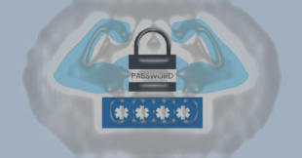
نکات طلایی برای امنیت بیشتر:
رمز جدا برای هر سایت
MFA فعال
به اشتراک نگذاشتن رمز ها
آپدیت رمز های تکراری
نمومه یک رمز غلط : نمونه یک رمز امن ✅ :
Ali 1234 M@hdi#2026!Safe
1385 Mohamad T@aha1234!0

Slide 9
با تشکر از حُسن توجه شما
ارائه طاها حسن حسینی
پایان

